Slide 1


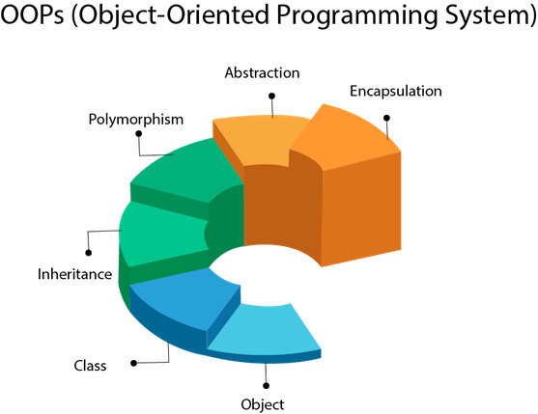

C#’da Arayüz(Interface) Kullanımı
Nesneye Dayalı Programlama Dersi
http://youtube.com/bmdersleri
Hazırlayan ve Sunan: Ahmet Gürsel 2011404001
Tarih : 10/06/2021
Sürüm : v2
Ders Yürütücüsü : Doç. Dr. İsmail KIRBAŞ

Slide 2

İçindekiler
Arayüz Kavramı Nedir?
Soyut Sınıf Kavramı Nedir?
Arayüz ve Soyut Sınıf Farkları Nelerdir?
Arayüz Örnek Uygulama – 1
Arayüz Örnek Uygulama – 2 (IDE)
Sonuç
Kaynaklar
http://youtube.com/bmdersleri

Slide 3

Arayüz(Interface) Kavramı Nedir?
Arayüz(interface), içerisinde sadece kendisinden türetilecek olan sınıfların(class) içini dolduracağı metot tanımlarının bulunduğu ve soyutlama yapmamıza olanak sağlayan bir yapıdır.
Microsoft’un sitesindeki tanıma göre; bir arabirim, soyut olmayan bir sınıfın veya yapının uygulanması gereken ilgili işlevler grubu için tanımlar içerir.

Slide 4
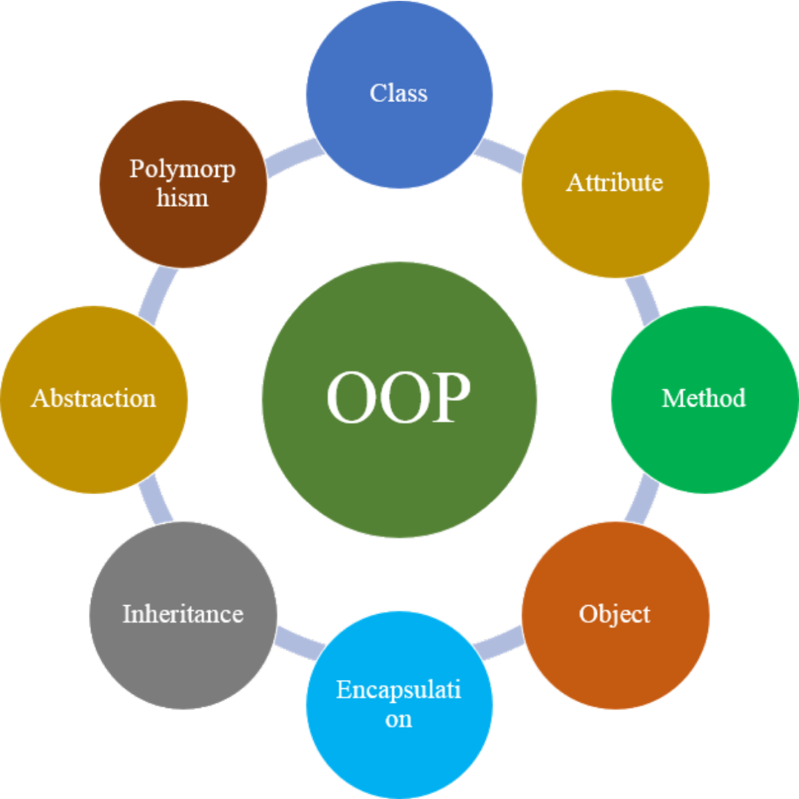
Arayüz(Interface) Kavramı Nedir?
Arayüzler başka bir arayüzden kalıtım(inherit) alabilirler.
İsimlendirme kuralı olarak ilk harf genellikle ‘I’ şeklindedir. Örneğin ‘IOgrenci’, ‘IUniversite’ gibi isimlendirilerek kullanılır.
C# kodlamaya yeni başlayanlar tarafından sıklıkla soyut sınıflar (abstract class) ile karıştırılmaktadır.

Slide 5
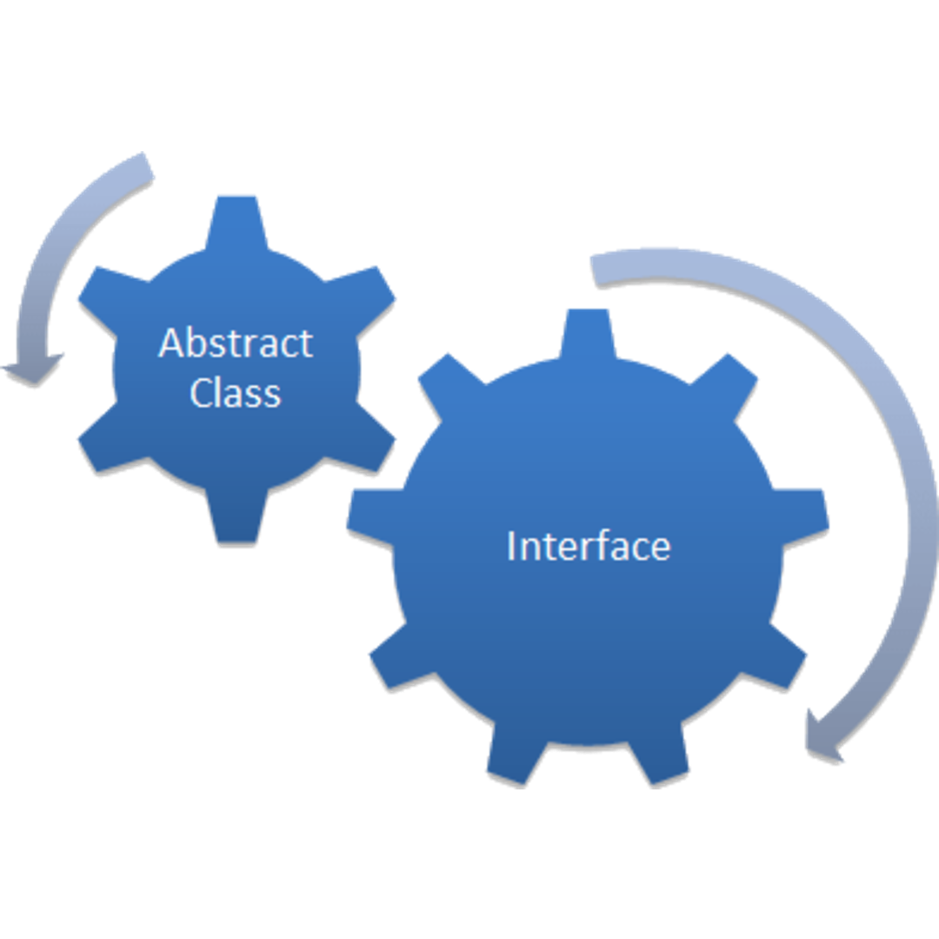
Arayüz(Interface) Kavramı Nedir?
Arayüzler yazılımsal olarak sınıflara rehber görevi görür ve sınıfların o operasyonu imzalamasını zorunlu hale getirir.
Birden fazla arayüz kullanarak yeni sınıflar türetilebilir.
Arayüzler, sınıflara yetenek kazandırdıkları için içerisinde kod bloğu bulundurmaz yalnızca tanımlamalara izin verir. Kodlar rehberlik edilen sınıflarda oluşturulur.

Slide 6
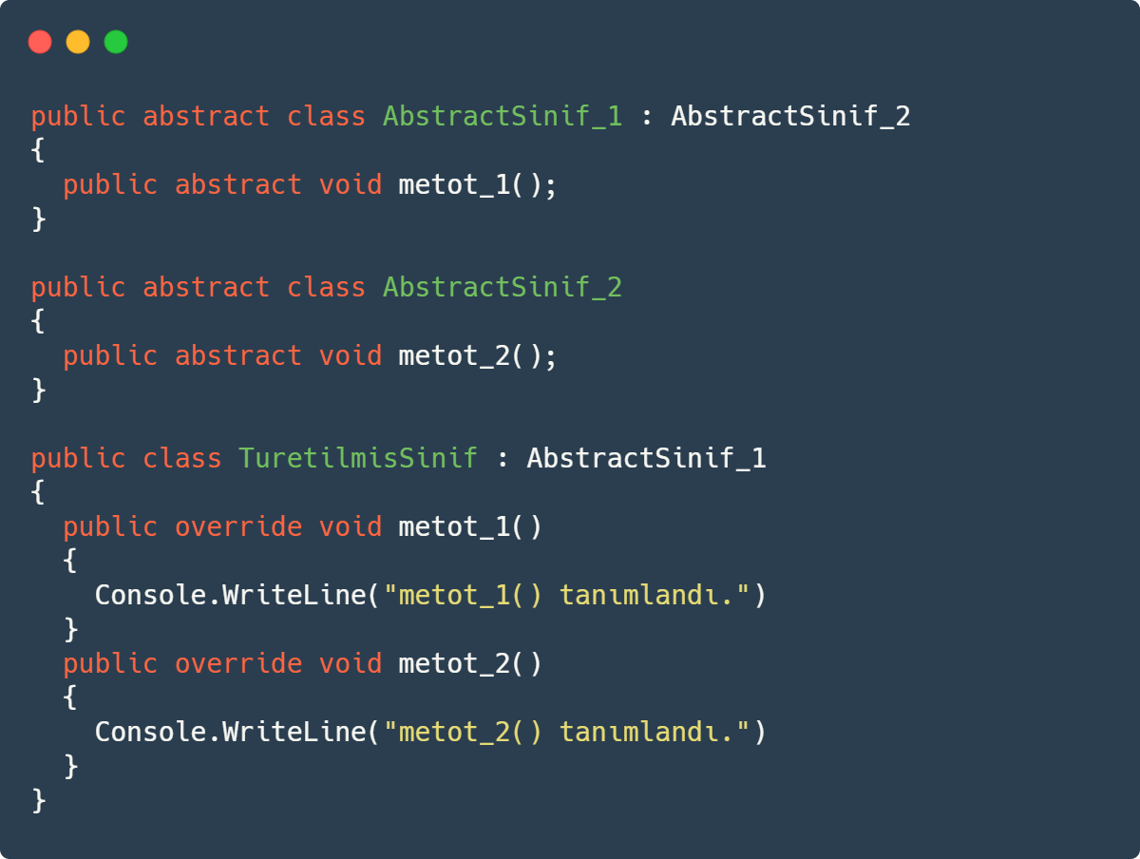
Soyut Sınıf(Abstract Class) Kavramı Nedir?
Tamamen kalıtım amaçlı kullanılacak temel sınıflar oluştururken abstract anahtar sözcüğü kullanılır.
Daha anlaşılabilir olması için yanda örnek bir kod bloğu verilmiştir. Soyut sınıfların, arayüz kavramıyla bazı ortak yönleri ve farklılıkları vardır.

Slide 7

Arayüz ve Soyut Sınıf Farkları Nelerdir?
Arayüz kullanımında sadece metot bildirimi yapılabilirken, soyut sınıf kullanımında hem metot bildirimi yapılabilir hem de metot tanımlanabilir.
Bir sınıfa sadece bir tane soyut sınıf kalıtım edilebilir ancak aynı sınıfa birden fazla arayüz dahil edilebilir.

Slide 8
Arayüz ve Soyut Sınıf Farkları Nelerdir?
Soyut sınıflar public, private, protected gibi erişim belirleyicisi(access modifier) içerebilir ancak arayüzde tanımlanan her metot varsayılan olarak public kabul edilir.
Soyut sınıflar metot imzaları veya implementasyonları içerebilir fakat arayüzler yalnızca metot imzalarını içerebilir.
Soyut sınıflara, diğer sınıf ve arayüzler kalıtım yoluyla geçirilebilir fakat arayüzlere yine farklı arayüzler haricinde herhangi bir yapı kalıtım yoluyla geçirilemez.

Slide 9
Arayüz ve Soyut Sınıf Farkları Nelerdir?
Arayüz içerisinde boş metotlar tanımlanabilir ama soyut sınıflarda hem boş metotlar tanımlanabilir hem de içi dolu metotlar tanımlanabilir.
Arayüzler, sınıflara yetenek kazandırdıkları için içerisinde kod bloğu bulundurmaz yalnızca tanımlamalara izin verir. Kodlar rehberlik edilen sınıflarda oluşturulur.

Slide 10
Arayüz ve Soyut Sınıf Farkları Nelerdir?
Arayüz ve soyut sınıflar new anahtar sözcüğü ile oluşturulamazlar.
Soyut sınıflar içerisinde metot gövdeleri tanımlanıp özellik değerleri ayarlandığı için genellikle sonradan üzerine ek geliştirme yapmak için kullanılır ama arayüzde değer atanamadığı için tamamen arayüz üzerinden tüm üyelerin implementasyonu yapılarak sıfırdan geliştirmeler yapılması gereken durumlarda kullanılır.

Slide 11
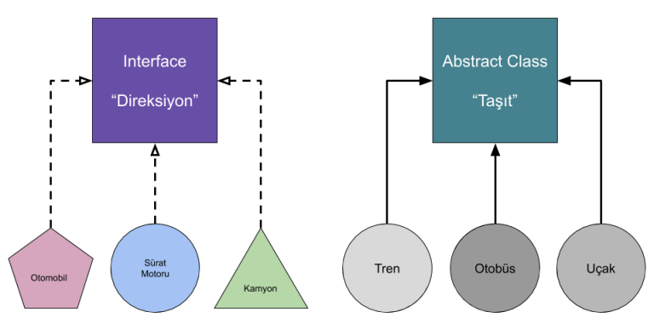
Arayüz ve Soyut Sınıf Farkları Nelerdir?
Soyut sınıflar statik metotlar içerebilir fakat arayüzler override(geçersiz kılma) edilebilir statik metot içermez.
Soyut sınıflar kurucu(constructor) ve yıkıcı(destructor) içerebilir. Arayüzler ise kurucu veya yıkıcı içeremez. Ancak imzalarını içerebilir.

Slide 12
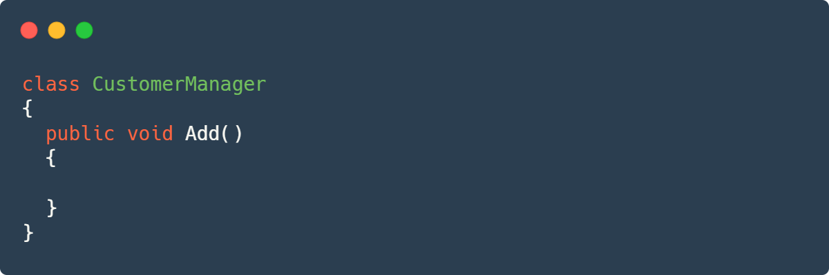
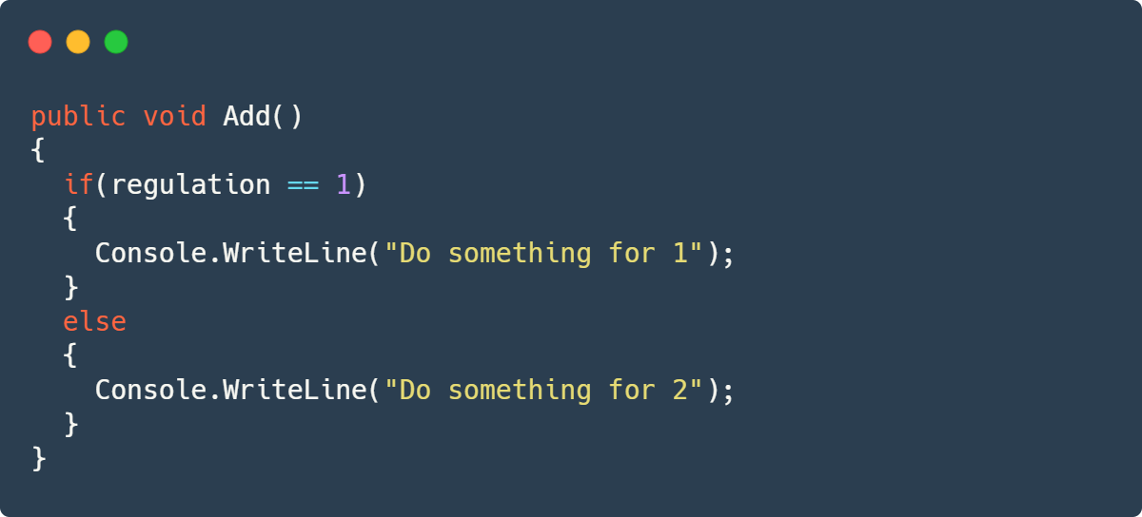
Arayüz Örnek Uygulama - 1
Bir örnek ile arayüz kavramını kodlar üzerinde inceleyelim. Örnek olarak elimizde bir CustomerManager sınıfı var. Bu sınıf müşterilerle ilgili işlemleri iç katmanında yapacak sınıfa verdiğimiz isimdir. Bu sınıf içerisine müşteri ekleme için bir operasyon yazıyoruz.
Bu örnekte müşterilerimizi farklı regülasyonlara göre eklemek istiyoruz. Bunun için Add operasyonunun içerisinde farklı karar mekanizmaları oluşturmamız gerekebilir. Bu proje büyüklüğüne göre yönetilebilmesi zor bir hal alabilir.

Slide 13
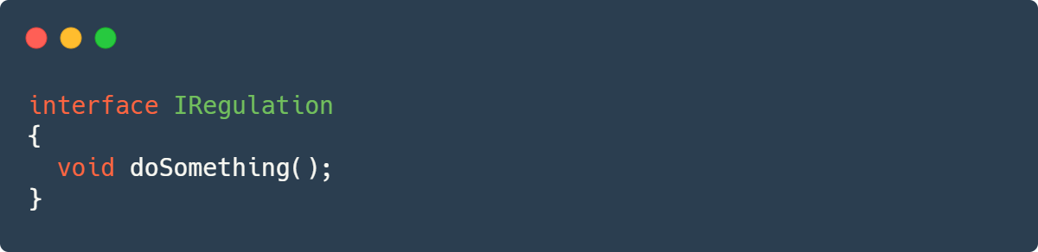
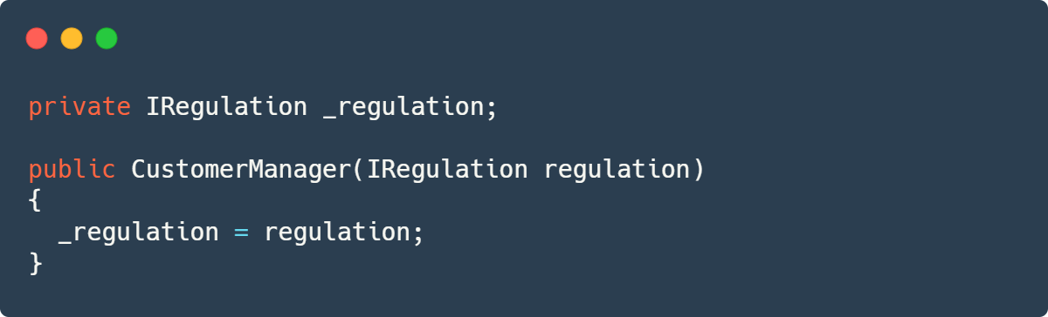
Arayüz Örnek Uygulama - 1
Bu işlemi yönetmek için bir arayüz oluşturabiliriz. Bu sayede kodun yönetilebilirlik ve okunabilirliğini arttırabiliriz ve sürdürülebilir kod oluşturabiliriz.
Oluşturduğumuz bu IRegulation arayüzünü CustomerManager sınıfımızın içerisine ekliyoruz.

Slide 14
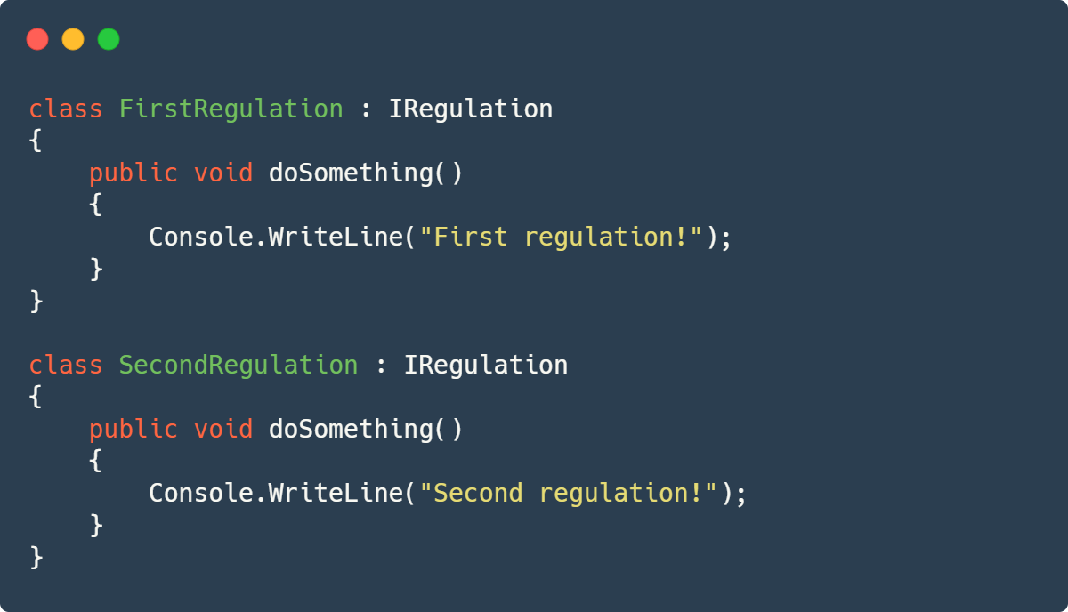
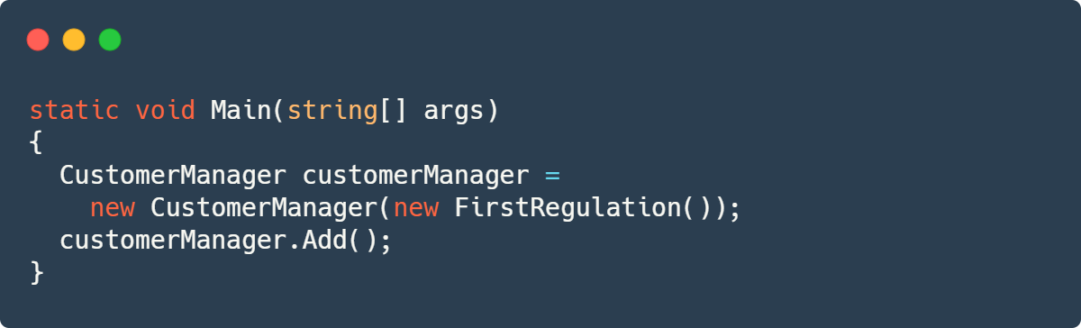
Arayüz Örnek Uygulama - 1
Şimdi yapacağımız Add operasyonunda kullanacağımız 2 adet regülasyon implementasyonunu kuruyoruz.
Son olarak Main fonksiyonumuzun içerisinde operasyonumuzu çağırıyoruz ve kullanıyoruz.

Slide 15
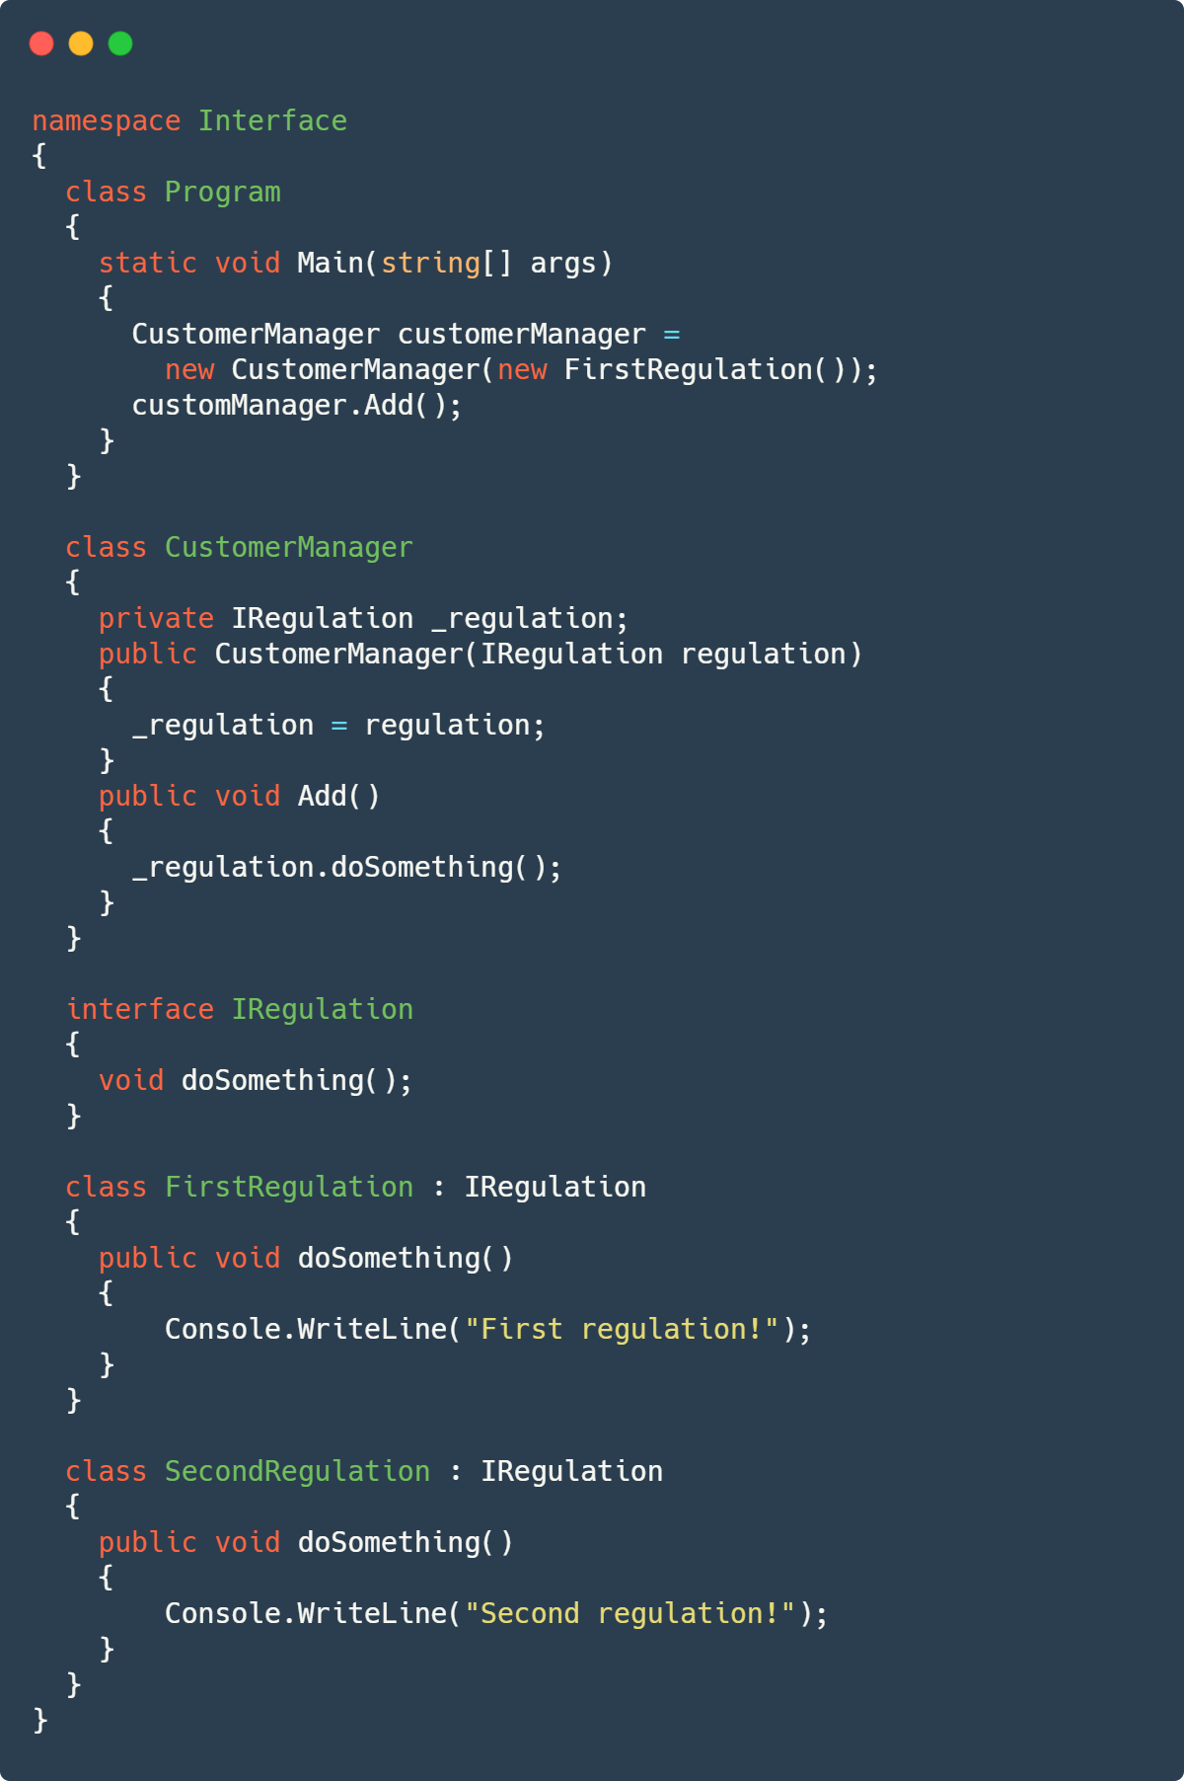
Arayüz Örnek Uygulama - 1
Bu şekilde ilk uygulamamızı tamamladık. Kod bloğunun tamamı aşağıdaki gibidir. Bu kodu çalıştırdığımız zaman ‘First regulation!’ çıktısını alırız.

Slide 16

Arayüz Örnek Uygulama - 2
Konuyu daha da pekiştirmek amacıyla ikinci uygulamamızı IDE üzerinde C# ile birlikte kodlayalım.

Slide 17

Sonuç
Örnek iki uygulamada da gördüğünüz gibi arayüz kavramı bizi kod karmaşasından kurtarmaktadır.
Yazdığımız kodların karmaşık kod bloklarına dönüşmemesi ve yönetilebilir, sürdürülebilir kodlama için arayüz kavramı büyük bir öneme sahiptir.

Slide 18
Sonuç
Konunun özeti arayüzler; yapılacak, verilecek olan hizmetleri ve özellikleri tanımlar. Tanımlanan işlevlerin nasıl yapılacağı ise alt sınıfların görevidir. Böylece sisteme kullanıcıları ve mevcut kodları hiç etkilemeden yeni özellikler ve hizmetler eklenebilir. Bu da programınıza esneklik kazandıracaktır.

Slide 19
Sonuç
Günümüzde özellikle kurumsal mimarilerde arayüz kavramı sıkça karşımıza çıkmaktadır. C# ile yeni tanışmış ya da yeni mezun mühendisler tarafından sıklıkla göz ardı edilebilen veya soyut sınıflarla karıştırılabilen bu kavram; iş veya staj mülakatlarında sıklıkla adaylara sorulan konular arasındadır.

Slide 20
Kaynaklar
Interface (https://docs.microsoft.com/tr-tr/dotnet/csharp/language-reference/keywords/interface)
Abstract Class ve Interface Arasındaki Farklar (http://www.abdullahpazarbasi.com/yazilim/tasarim/abstract-class-ve-interface-arasindaki-farklar)
Abstract Class ve Interface Arasındaki Farklar Nelerdir? (https://medium.com/software-development-turkey/abstract-class-ve-interface-aras%C4%B1ndaki-farklar-nelerdir-3c0a4f956eba)
Soyut Sınıf (Abstract Class) (https://bidb.itu.edu.tr/seyir-defteri/blog/2013/09/08/soyut-s%C4%B1n%C4%B1f-(abstract-class))
Interface nedir? Ne işe yarar? (https://www.youtube.com/watch?v=GyCTVZTIOKM)
http://youtube.com/bmdersleri

Slide 21
İlginiz için teşekkürler…
Nesneye Dayalı Programlama Dersi
http://youtube.com/bmdersleri
Hazırlayan ve Sunan : Ahmet Gürsel 2011404001 E-posta : ahmetgursel@protonmail.com
Tarih : 10/06/2021
Sürüm : v2
Ders Yürütücüsü : Doç. Dr. İsmail KIRBAŞ

